Slide 1
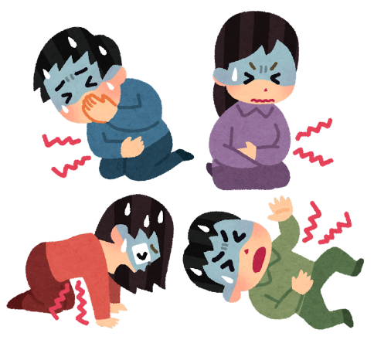

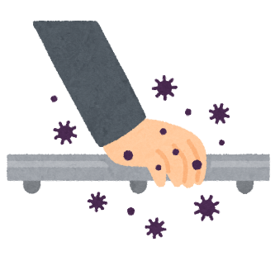
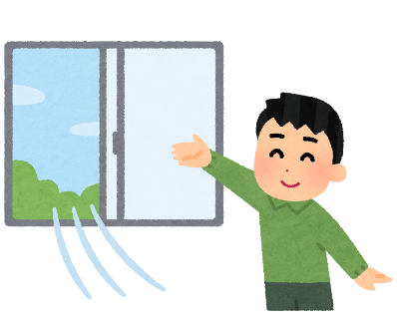




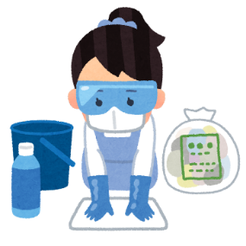




今どき情報＆耳より情報
2022.9月
リアルタイム
感染SHOW
神戸市保健所
ノロウイルス対策
例年秋頃から、ノロウイルスなどを原因とする感染性胃腸炎が流行します
家庭内や施設内、学校などの集団生活の場で、おう吐や下痢をする方が複数いたら
ノロウイルスによる感染性胃腸炎かもしれません
【感染経路】
食べ物から感染するほか、
手についたウイルスから
他の方に感染が拡がることがあります
多くの人が触るところは
特に感染経路になりやすいといえます
【感染予防策】
おう吐物や排泄物で環境が汚染されたときには、
①換気 ②防護具をつける ③清掃と消毒 ④流水と石けんによる手洗い
症状がある方に対応する人と、清掃を行う人で役割分担するとよいでしょう
①換気
②防護具
③清掃と消毒
④手洗い
いざというときに慌てないために
・おう吐物処理セットを準備しておきましょう
・高齢者施設や障害者施設、こどもの施設では、
複数の人でおう吐物処理実習をしてみましょう
半径約2ｍの広範囲に汚染が拡がります
(模擬おう吐物を高さ80㎝から落下させた実験)
【ノロウイルスの特徴】
・ウイルスの構造上、アルコール消毒は効きません
・清掃や消毒には次亜塩素酸ナトリウム（次亜塩素酸水とは異なります）
・少量のウイルスでも感染、発症します（ヒトの小腸に入るとすぐに増殖）
・ワクチンや治療薬がありません
ノロウイルスについてさらに詳しく知りたい方は裏面へ

Slide 2
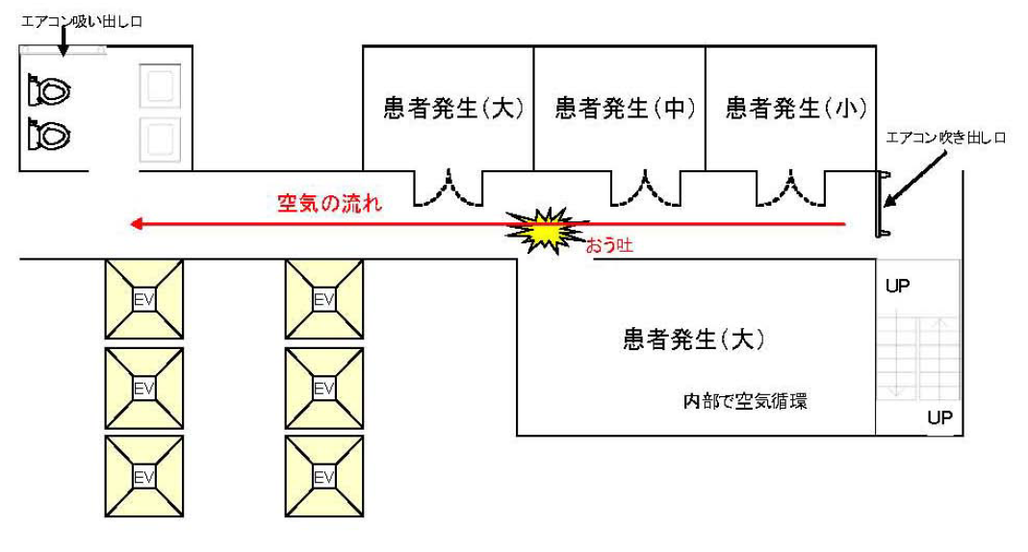
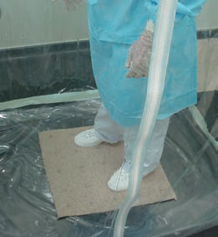

【ノロウイルス集団感染の事例】
ホテルでの集団感染事例
・通路のじゅうたんのうえに利用客がおう吐していた
・複数の宴会場・レストランで利用客・従業員約400名に感染したと推計されている
※共通食がないこと、宴会食からノロウイルスが検出されていないことから、
食中毒によるものとは断定できないとされている。
東京都健康安全研究センター
ノロウイルス対策緊急タスクフォース最終報告 資料集より
【実験１．空気中に滞留する時間】
おう吐時には飛沫が発生し、その一部は空間に広がり、場合によっては
１時間程度、空気中に浮遊している可能性がある
実験方法
・模擬おう吐物を80㎝の高さから落下させた
結果
・85㎝の高さで飛散粒子が検出された
・粒子の大きさによっては１時間後の空気からも検出された
・汚染は半径約２ｍに広がった
【実験２．歩行による舞い上がりと体表面への付着】
おう吐物が付着し乾燥したカーペット上で足踏みすることによって
ウイルスが舞い上がり手及び足に付着する可能性がある。
実験方法
・模擬おう吐物をカーペット上に飛沫上に付着させ、一晩乾燥させた。
・実験者のふくらはぎと手に検出用の寒天培地を取り付け、
カーペット上で足踏みしたあと、15分後に観察した
結果
・実験者の手とふくらはぎの両方に付着した
参考資料
・東京都健康安全研究センター
ノロウイルス対策緊急タスクフォース最終報告
・厚生労働省 ノロウイルスに関するQ&A
・厚生労働省 ノロウイルス食中毒予防対策リーフレット
神戸市での流行状況は
感染症統合情報システムで

